Slide 1

BIOLOGIYA
11-sinf
Mavzu:
Biosfera biomassasi.

Slide 2
Dars mazmuni
Biosfera biomassasi
Quruqlik biomassasi
Dunyo okeani biomassasi
Tuproq biomassasi

Slide 3
O‘tilgan mavzu yuzasidan
Bilimlaringizni qo‘llang.
Biosferada tirik moddaning xususiyatlarini tushuntiring.

Slide 4
Tirik moddaning xususiyatlari
Tirik modda notirik moddadan farq qilib, bir qancha o‘ziga xos xususiyatlarga ega.
1. Tirik organizmlar harakatlanish, o‘sish va ko‘payish orqali muhitda tez tarqalish va muhitning yashash mumkin bo‘lgan barcha bo‘shliqlarini egallash xususiyatiga ega. Harakatlanish orqali tirik organizmlar organik moddalar va energiyaning bir joydan boshqa joyga ko‘chishini ta’minlaydi. V.I.Vernadskiy tirik moddaning faol va passiv harakatini farqlaydi. Organizmlarning energiya sarfi hisobiga mustaqil harakatlanishi faol harakat hisoblanadi. Masalan, baliqlar suv oqimiga qarshi suzadi, qushlar Yerning tortish kuchini yengib uchadi. Tabiiy kuchlar (Yerning tortish kuchi, gravitatsiya) ta’sirida harakatlanish passiv harakat hisoblanadi.
2. Tirik organizmlarning hayotiy jarayonlari, kimyoviy reaksiyalar tartibli ravishda kechadi, reaksiyalar tezligi katta bo‘lib, bu mazkur jarayonda ishtirok etadigan fermentlarning faolligi bilan bog‘liq.
3. Tirik modda evolutsion yuksalish xususiyatiga ega.

Slide 5
Tirik moddaning xususiyatlari
Tirik modda notirik moddadan farq qilib, bir qancha o‘ziga xos xususiyatlarga ega.
4. Tirik modda adaptatsiya xususiyatiga ega, ya’ni tashqi muhit sharoitlariga yuksak darajada moslashadi.
5. Tirik moddada hosil bo‘ladigan kimyoviy bog‘lar o‘zida katta energiya saqlaydi. Shuning uchun ham tirik modda quyosh energiyasini transformatsiya qiladi va o‘zida to‘playdi.
6. Tirik modda morfologik va kimyoviy xilma-xilligi bilan ta’riflanadi, ko‘payish xususiyati tufayli avlodlar almashinadi, ya’ni yangilanadi.
7. Tirik modda alohida individlardan iborat, individlar populyatsiyalarni, har xil populyatsiyalar esa biotsenozlarni hosil qiladi.

Slide 6
O‘tilgan mavzu yuzasidan
Bilimlaringizni qo‘llang.
Tirik moddalarning biosferadagi funksiyalarini aytib bering?

Slide 7
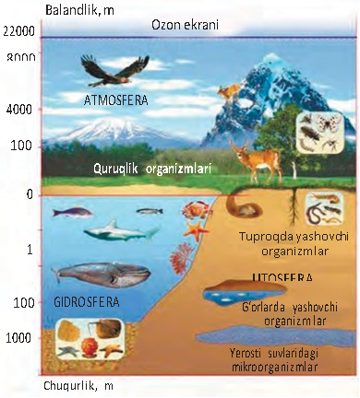
Tirik moddaning xususiyatlari
Biosferada tirik organizmlarning tarqalishi

Slide 8
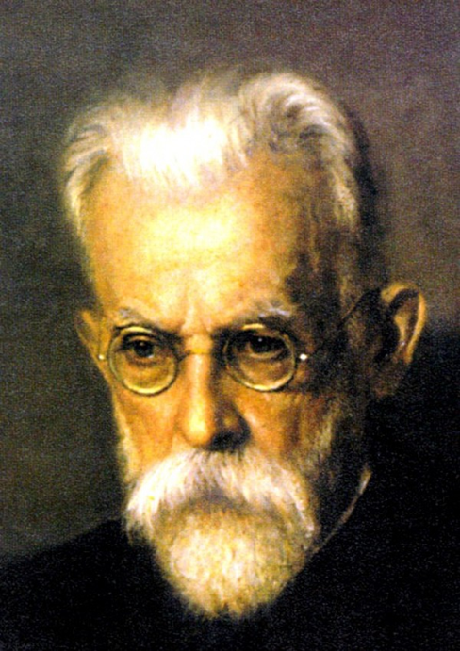
Tirik moddaning funksiyalari
V.I.Vernadskiy tirik modda biosferani o‘zgartiruvchi kuch sifatida asosiy rol bajaradi, deb hisoblaydi.
U o‘zining mashhur “Biosfera” asarida tirik moddaning funksiyalarini ko‘rib chiqadi.
Hozirgi vaqtda biosferaning quyidagi funksiyalari farqlanadi.

Slide 9
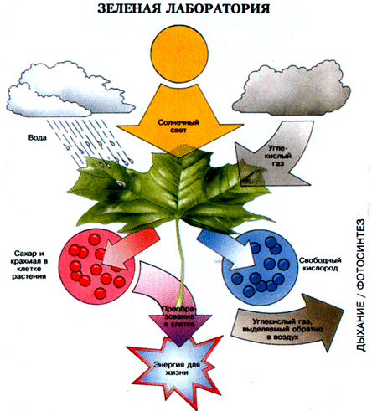
Energetik funksiya
Energetik funksiya tirik organizmlarning quyosh energiyasini o‘zlashtirib, uni organik moddalarning kimyoviy bog‘lar energiyasiga aylantirishi va oziq zanjiri bo‘ylab o‘tkazishida namoyon bo‘ladi.
Tirik modda Yer va koinotni fotosintez jarayoni orqali bog‘laydi. Energetik funksiya tufayli ekotizimlarda yo‘qotilgan energiya o‘rnining qoplanishi va biosferada hayot davomiyligi ta’minlanadi.
Tirik moddada to‘plangan energiya hisobiga Yer yuzidagi barcha hayotiy jarayonlar amalga oshiriladi.

Slide 10
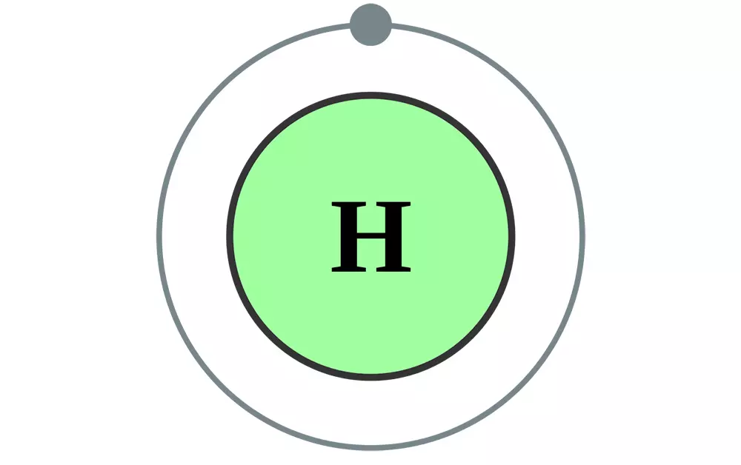
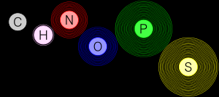
Konsentratsiyalash funksiyasi
Konsentratsiyalash funksiyasi tirik organizmlarning hayotiy jarayonlarida ayrim moddalarni to‘plash xususiyatida namoyon bo‘ladi.
Bu funksiya tufayli tirik organizmlar tashqi muhitdan biogen elementlarni o‘zlashtiradi va to‘playdi.
Tirik modda tarkibida vodorod, uglerod, azot, kislorod, natriy, magniy, kremniy, oltingugurt, xlor, kaliy, kalsiy miqdori anorganik tabiatga nisbatan yuqori bo‘ladi.
Tirik organizmlarda uglerod miqdori ko‘p.

Slide 11
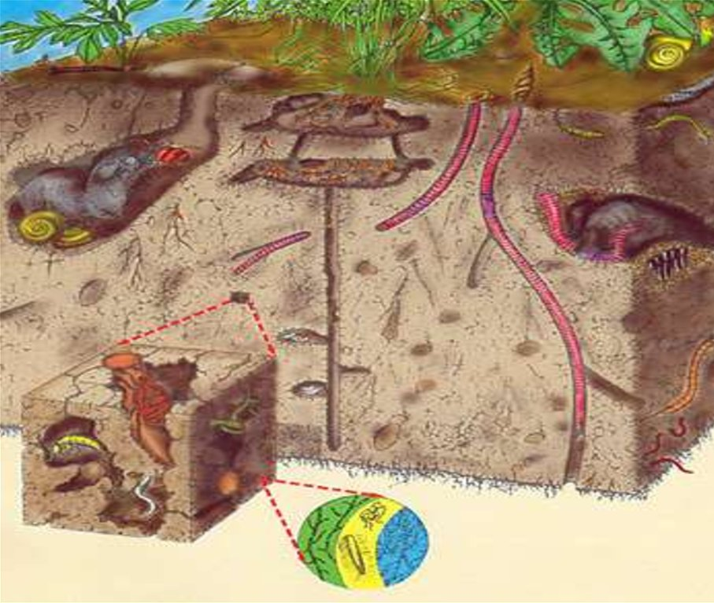
Destruktiv funksiyasi
Destruktiv funksiyasi nobud bo‘lgan organizmlar tarkibidagi organik birikmalarning parchalanishi va minerallashuvi, tog‘ jinslarining yemirilishi, hosil bo‘lgan mineral moddalarning biokimyoviy aylanishga – biogenmigratsiyaga jalb etilishi kabi jarayonlarda namoyon bo‘ladi.
Natijada biogen moddalar hamda biogen va abiogen hosil bo‘luvchi moddalar paydo bo‘ladi.

Slide 12
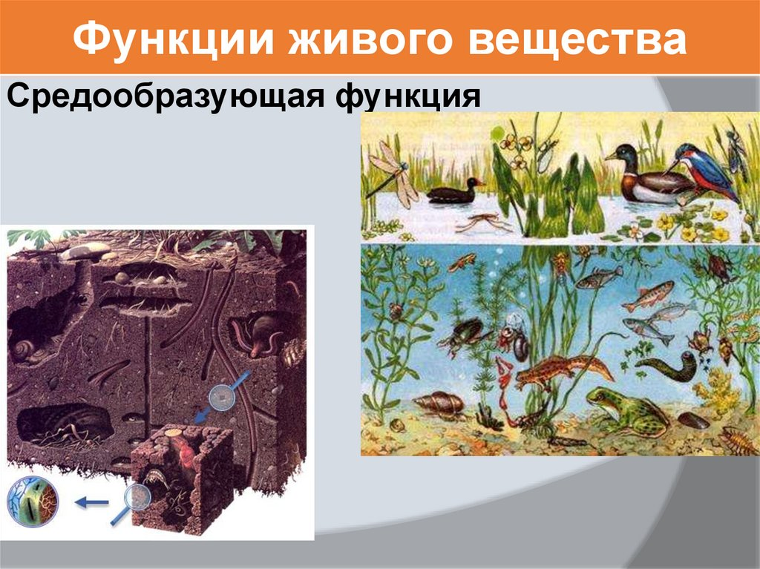
Muhit yaratish funksiyasi
Muhit yaratish funksiyasi muhit (litosfera, gidrosfera, atmosfera)ning fizik-kimyoviy xususiyatlarini o‘zgartirish orqali tirik organizmlar yashashi uchun qulay sharoit yaratish bilan belgilanadi.
Ushbu funksiya yuqorida ko‘rib o‘tilgan energetik va destruktiv funksiyalar bilan bog‘liq.

Slide 13
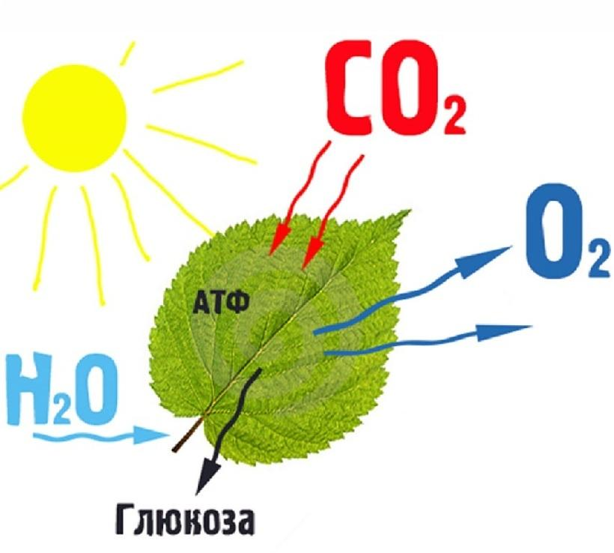
Gaz almashinish funksiyasi
Gaz almashinish funksiyasi tirik organizmlar tomonidan gazsimon moddalarni o‘zlashtirilishi va ajratilishi orqali atmosferaning gaz tarkibi doimiyligini saqlab turishda aks etadi.
Kislorod fotosintez jarayonida, karbonat angidrid esa nafas olish jarayonida ajraladi.
Glyukoza

Slide 14
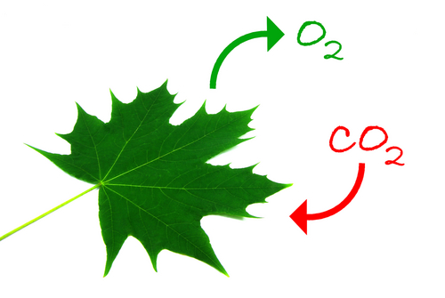
Oksidlanish-qaytarilish funksiyasi
Oksidlanish-qaytarilish funksiyasi tirik organizmlarda sodir bo‘ladigan kimyoviy moddalarning oksidlanishi va qaytarilishi jarayonlarida aks etadi.
Masalan, fotosintez jarayonida karbonat angidrid gazi uglevodgacha qaytarilsa, nafas olish jarayonida esa uglevodlar karbonat angidrid va suvgacha oksidlanadi.

Slide 15
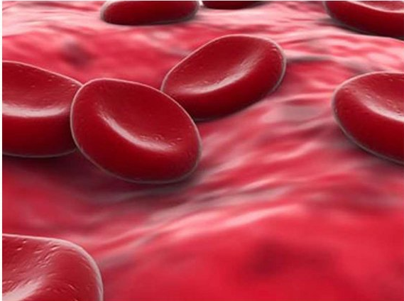
Transport funksiyasi
Transport funksiyasi moddalarning og‘irlik kuchiga qarshi va gorizontal yo‘nalishda bir joydan boshqa joyga ko‘chishidir. Ma’lumki, sayyoramizda moddalarning harakatini Yerning tortish kuchi belgilaydi.
Anorganik moddalar qiyalik bo‘ylab o‘z-o‘zidan yuqoridan pastga harakatlanadi.
Daryolar, muzliklar, qor ko‘chkilari shunday harakatlanadi. Tirik modda esa pastdan yuqoriga, okeanlardan quruqlik tomonga harakatlana oladi.

Slide 16
Biosfera biomassasi
Biosferadagi barcha tirik organizmlar: hayvonlar, o‘simliklar, mikroorganizmlarning umumiy massasi biomassa deb ataladi.
Yer sayyorasining biologik massasi o‘rtacha 2423 milliard tonnani tashkil etadi.
Quruqlik va okeanlar biomassalari bir-biridan farq qiladi. Sayyora tirik modda biomassasi (quruq modda hisobida).
Organizmlar | Tirik modda biomassasi
 | Qit’alar |  | Dunyo okeani
 | mlrd t | % | mlrd t | %
Yashil o‘simliklar | 2400 | 99,2 | 0,2 | 6,3
Hayvonlar va mikroorganizmlar | 20 | 0,8 | 3,0 | 93,7
Jami | 2420 | 100 | 3,2 | 100

Slide 17
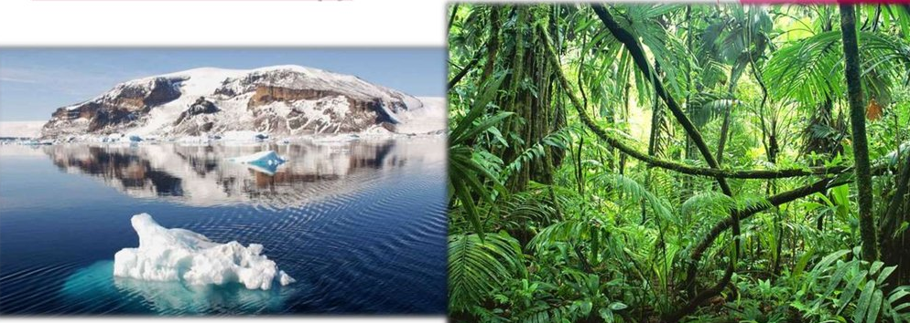
Quruqlik biomassasi
Qutblardan ekvatorga tomon borgan sari quruqlik biomassasi ortib boradi. Shu bilan bir qatorda o‘simlik turlari soni ham ortadi. Yo‘sinlar va lishayniklardan iborat tundra (500 ga yaqin tur) ignabargli va keng bargli o‘rmonlar bilan, ular esa o‘z navbatida dashtlar (2000 ga yaqin turlar), subtropik o‘rmonlar (3000 dan ko‘proq turlar) bilan almashinadi.
Tirik moddaning eng ko‘p biomassasi tropik o‘rmonlarda to‘plangan bo‘lib, ular biosfera materik qismining eng mahsuldor jamoalari hisoblanadi (8000 dan ko‘proq turlar).

Slide 18
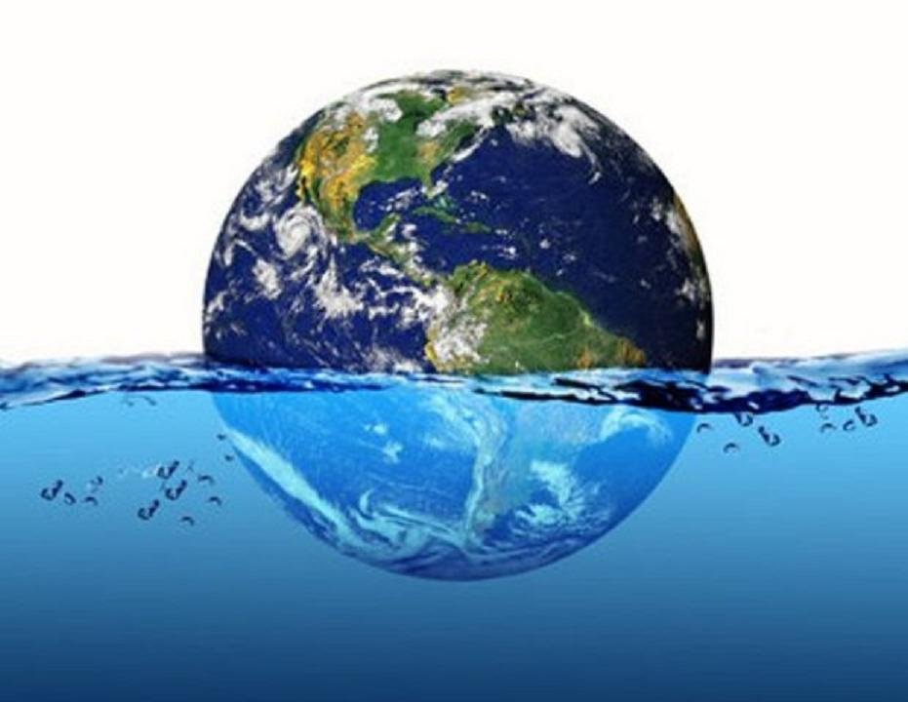
Dunyo okeani biomassasi
Dunyo okeani Yer yuzining 2/3 qismini egallaydi. Okeanlarda biomassa notekis tarqalgan bo‘lib, uni asosan suvning yuza qatlamidagi plankton organizmlar tashkil etadi.
Quruqlikdagi o‘simliklar biomassasi okeandagi tirik organizmlar umumiy biomassasidan ko‘p bo‘lsada, ammo dunyo okeanida biomassaning hosil bo‘lish mahsuldorligi yuqori.
Bu fitoplankton va zooplanktonning jadal sur’atlarda ko‘payishiga, o‘sishiga hamda qisqa hayot sikliga egaligi bilan bog‘liq.

Slide 19
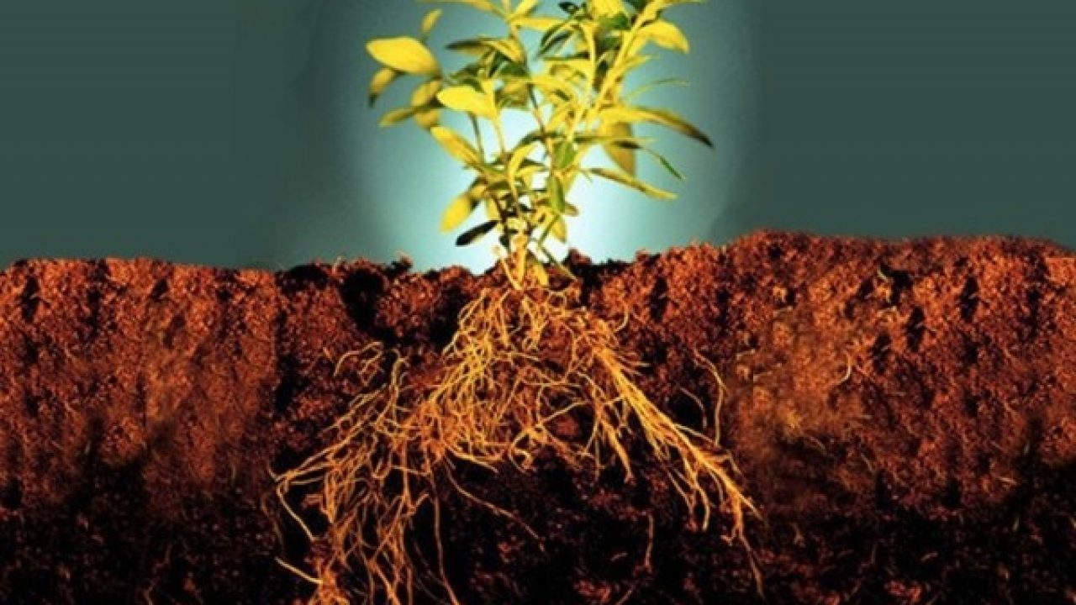
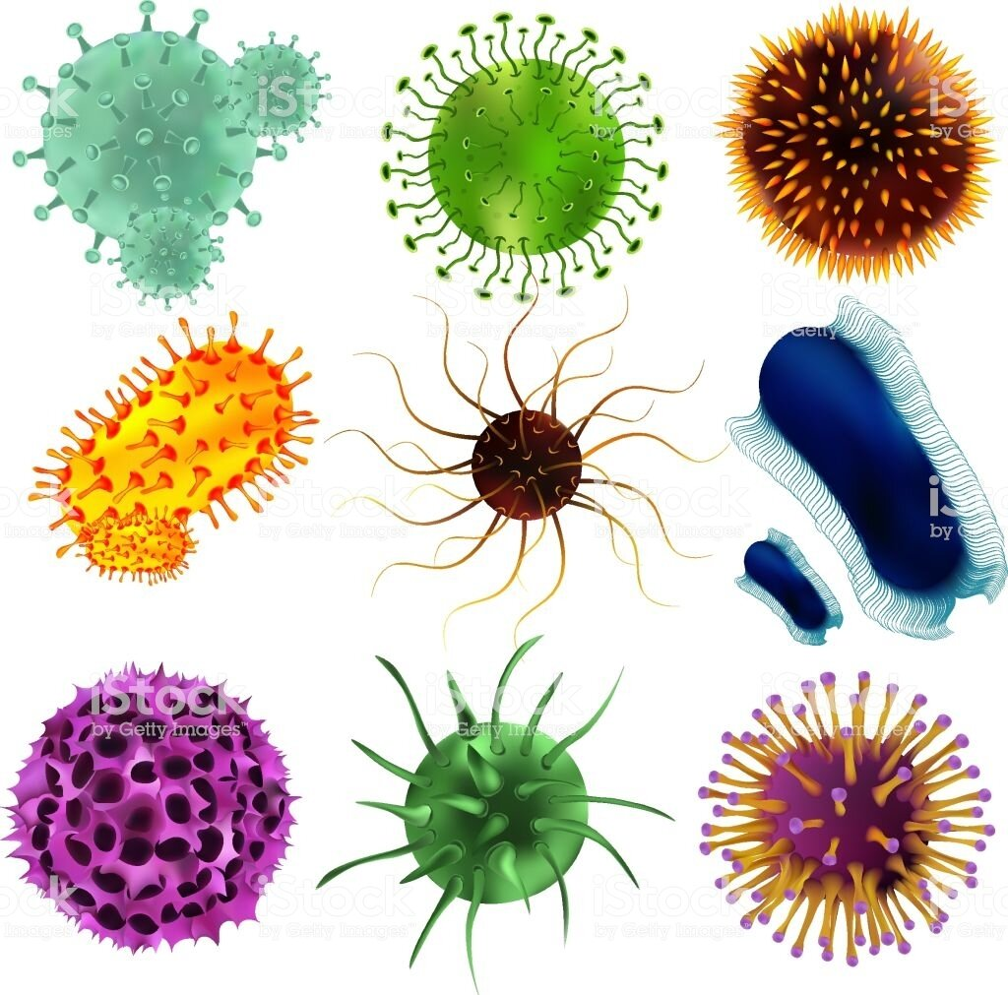
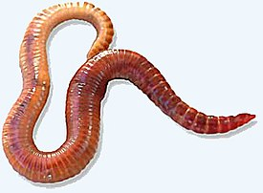
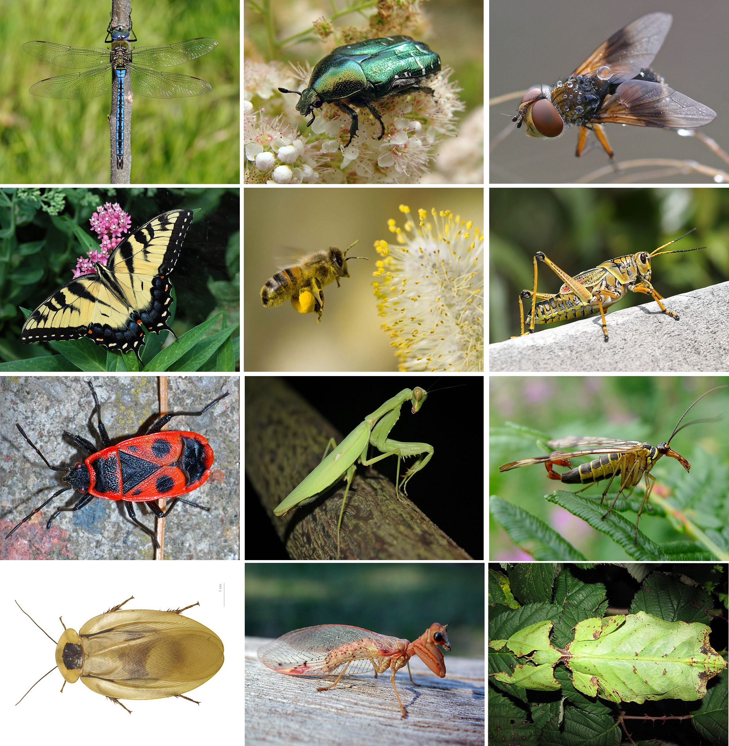
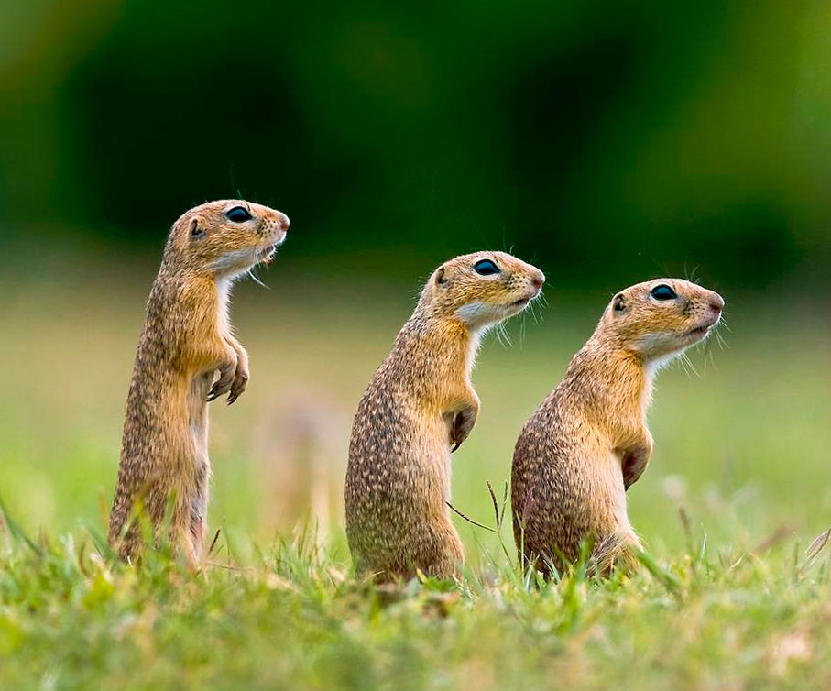
Tuproq biomassasi
Tuproq nafaqat o‘simliklar o‘sishi uchun zarur muhit hisoblanadi, balki xilma-xil tirik organizmlarga ega biogeotsenoz hamdir.
Tuproq biomassasini tuproqda yashovchi tirik organizmlar tashkil qiladi va aynan shular tuproqning shakllanishida muhim ahamiyat kasb etadi. Har bir tuproqning o‘ziga xos biotsenozlari mavjud.
Bu biotsenozlarni o‘simlik ildizlari, mikroorganizmlar, chuvalchanglar, hasharotlar va ularning lichinkalari, ko‘rsichqonlar va yumronqoziqlar tashkil qiladi.

Slide 20
Mustaqil bajarish uchun
Bilimlaringizni qo‘llang.
1. Quruqlik biomassasini ta’riflang.
2. Nima uchun quruqlik biomassasi qutblardan ekvatorga qarab ortib boradi?
3. Tuproq biomassasini nima tashkil etadi?
4. Dunyo okeani biomassasi qanday taqsimlangan?
5. Inson faoliyati Yer biomassasiga qanday ta’sir ko‘rsatdi?

Slide 21

Mustaqil bajarish uchun topshiriq
Darslikning 146-149-sahifalaridagi mavzuni o‘qing va tushunganlaringizni daftaringizga
yozib oling.

